Slide 1

UBND QUẬN LONG BIÊN
TRƯỜNG MẦM NON HOA THỦY TIÊN
BÀI GIẢNG
Lĩnh vực: Phát triển nhận thức
Đề tài: Xếp tương ứng 1:1
Lứa tuổi:MGL
Giáo viên:Phạm Thị Hồng
Năm học : 2024-2025

Slide 2



Cấu trúc bài giảng
I mục đích- yêu cầu
II. Chuẩn bị
III. Cách tiến hành

Slide 3

111gaa1gaa
VIDEO GIỚI THIỆU

Slide 4
111gaa1gaa
Hát: Tập đếm

Slide 5
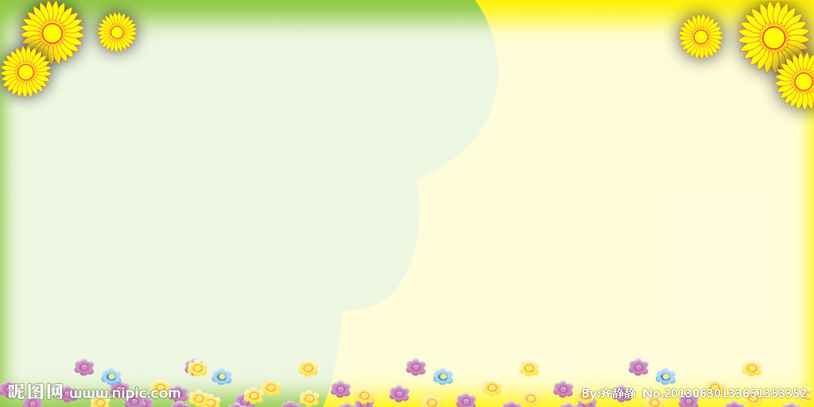

3
2
4
5
1

Slide 6



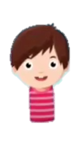




Slide 7


Slide 8


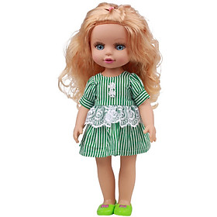

Slide 9




Slide 10
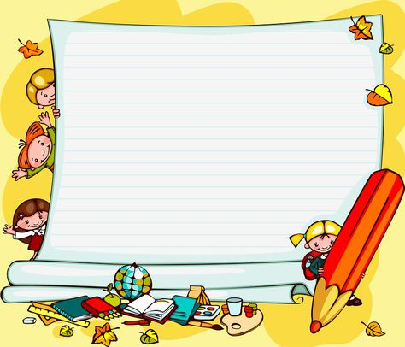
Trò chơi: Ai thông minh hơn

Slide 11
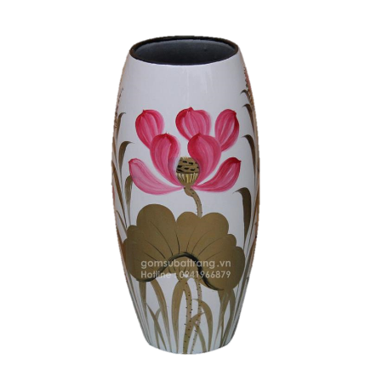
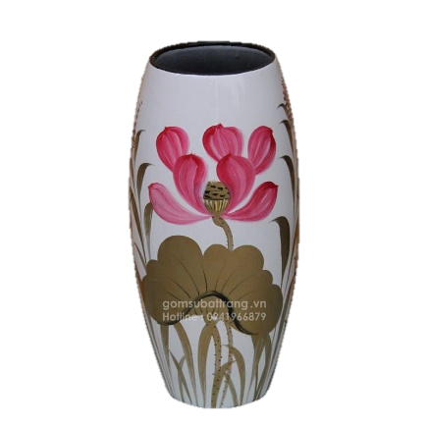

Đâu là cách ghép đôi tương ứng 1:1
Đáp án 1: 1 lọ hoa- 1 bông hoa
Đáp án 2: 1 lọ hoa- 2 bông hoa
Đáp án 3: 2 lọ hoa- 1 bông hoa

Slide 12
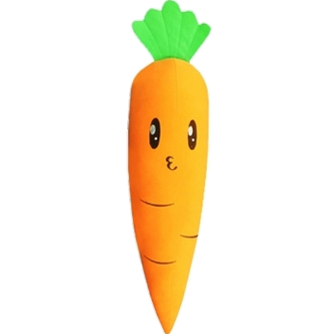
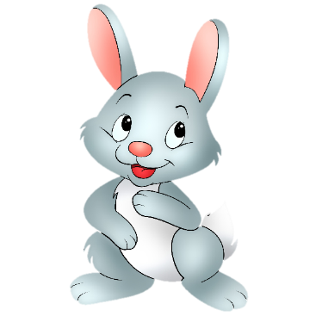

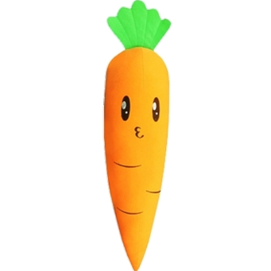



Điền vào chỗ trống sao cho đúng quy tắc : Sếp tương ứng 1: 1
Kéo thả đáp án đúng
1
2
3

Slide 13
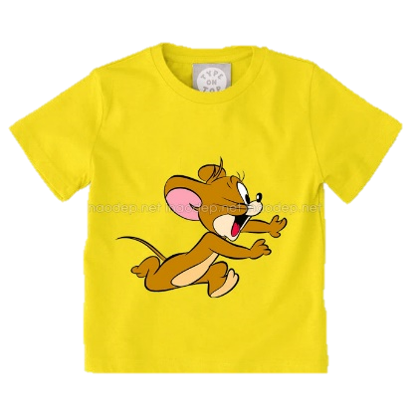
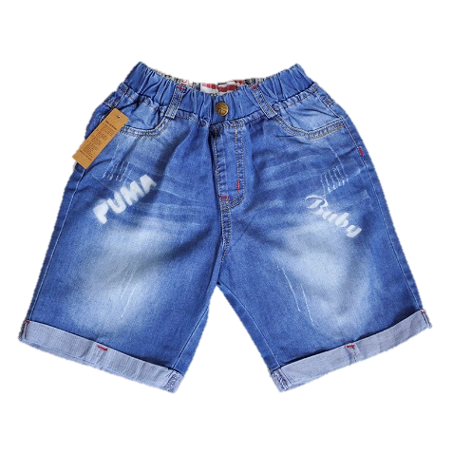
Đây có phải cách sắp xếp tương ứng 1:1 không?
Đáp án 1: Đúng
Đáp án 2: Sai

Slide 14
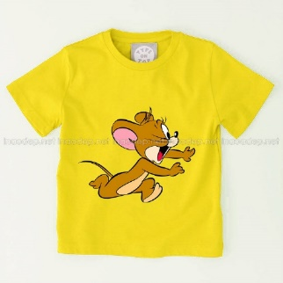
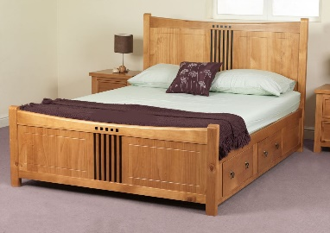
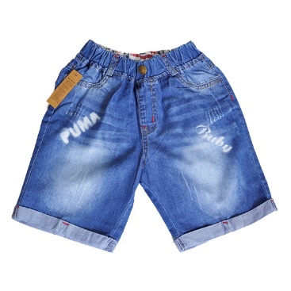
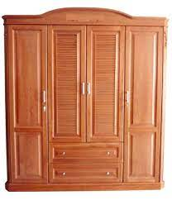
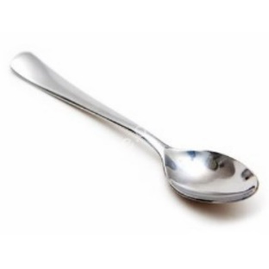
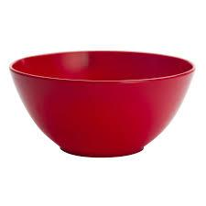
Bé hãy sắp xếp hình ảnh sau theo cách ghép tương ứng 1:1?
Ghép đôi

